Slide 1
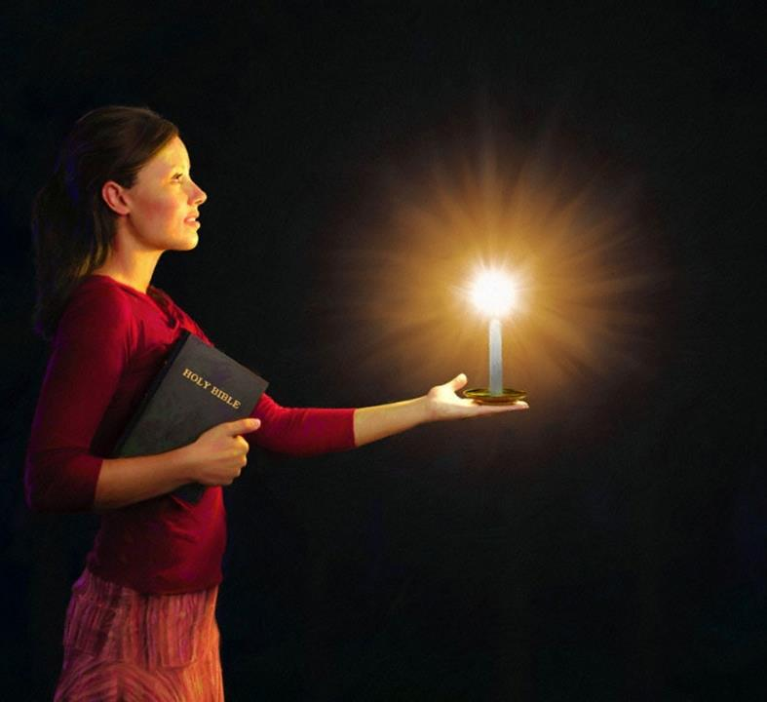


Lesona 5 mo Ianuari 31, 2026
SUSULU E PEI O LE MALAMALAMA I LE PO

Slide 2

“'Ia outou faia mea uma lava ma le le muimui, ma le le fefinauai; ina ia avea outou ma e ua le mata‘uleagaina, ma e ua sao le amio, o le fanau a le Atua, e le ponā i luma o le tupulaga amio faapiopio ma le finau vale; ua pupula ia te i latou la outou amio , faapei o mea e faamalamalama a‘i le lalolagi,"
FILIPI 2:14, 15, SOV

Slide 3

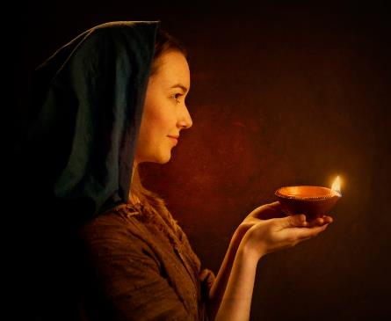



'Ia faapea ona pupula atu lo outou malamalama i luma o tagata, ina ia latou iloa la outou amio lelei, latou te vivii atu ai i lo outou Tamā o i le lagi.'(Mt. 5:16).
I le Filipi 2:12-18 e mafai ona tatou faitau i le fa'amatalaga a Paulo o lenei poloaiga a Iesu.
O le ola ai i se lalolagi e solia ai pea lava pea le Tulafono a le Atua, o i tatou Kerisiano, o ē naunau e auauna atu i le Atua e ala i le ola e tusa ai ma lea Tulafono, o ni malamalama ia o loo pupula i le pouliuli.
Tagata o le malamalama i le lalolagi:
O se ata vaia o le Atua (Filipi 2:12-13)
O se malamalama i le lalolagi (Filipi 2:14-16)
O se taulaga ola (Filipi 2:17-18)
Faataitaiga o le malamalama:
Timoteo (Filipi 2:19-24)
Epaferoti (Filipi 2:25-30)

Slide 4

TAGATA O LE MALAMALAMA
I LE
LALOLAGI

Slide 5




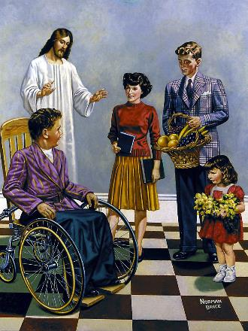
O SE ATA VAIA O LE ATUA
“Auā o le Atua, o ia lē galue i totonu ia te outou i lona finagalo alofa, ina ia outou loto ma galulue i ai.” (Filipi 2:13)
Ina ua maeʻa ona faamatala auiliili le faamaasiasia ma le faaeaina o Iesu, ona faaopoopo lea e Paulo le faaupuga “o lea.” O lona uiga, talu ai na faamaulaloina Iesu ma faaeaina o ia ina ia “taʻutaʻu atu e laulaufaiva uma o Iesu Keriso o le Alii, ia iʻu ai i le viiga o le Atua le Tamā”(Fil. 2:11), e tatau foi la i tagata talitonu i Filipi (ma tatou uma) ona faia sa latou vaega e faatatau i ai.
O la tatou galuega muamua o le galueaiina lea o lo tatou faaolataga “ma le matau ma le gatete” (Phil. 2:12). Afai o le Atua o Le Na te laveaina i tatou (Titus 2:11), aisea e tatou te popole ai?
O le mata’u ma le gatete o ni faaupuga e fa’aaogaina e tutusa ma le auauna atu i le Atua. (Salamo 2:11). O le mea lea, ua fa’amamafa mai ai e Paulo o le Atua lea e fa’atupuina i totonu ia i tatou le naunau e fai le mea lelei, ma foa’i mai ia i tatou le malosi e fa’ataunu’uina ai. (Filipi 2:13).

Slide 6




O SE MALAMALAMA I LE LALOLAGI
‘ina ‘ia ‘avea ‘outou ma ē e lē ponā ma e mamā, o le fānau a le Atua e lē ponā i le tupulaga fa‘api‘opi‘o ma le fa‘api‘opi‘o.’ ‘Ona pupula atu lea o ‘outou ‘iā te i latou e pei o fetu i le lagi.” (Filipi 2:15)
Ua fautuaina e Paulo ni vaega se tolu e fa'asusulu ai tagata talitonu i le lalolagi:
Tumau i le autasi (Filipi 2:14)
A galulue faʻatasi, e le tatau ona i ai ni faitala, faitioga, tauvaga, poʻo ni finauga i le va o i tatou.
Ia amio lelei ma le lē ponā (Filipi 2:15)
O le usiusitai i lo tatou Tama ma le ola faafaigofie e matua ese lava mai le amioleaga ma le fa'atafunaga o lo'o siomia ai i tatou.
Ia faamaoni i le Afioga a le Atua (Filipi 2:16)
E tatau ona ogatasi a tatou amioga ma mafaufauga ma mea o loo aʻoaʻoina e le Tusi Paia
O le mea e sili ona tele ai le pouliuli, e sili ona pupula ai le malamalama. I se lalolagi e teena ai le Atua e tagata uma, e tatau ia i tatou Kerisiano ona faasusulu atu le malamalama o Keriso.

Slide 7




O SE TAULAGA OLA
“Afai foi e faamaligiina lo‘u toto i luga o le taulaga ma le galuega i lo outou faatuatua, ou te olioli ai, tatou te olioli faatasi foi ma outou uma lava. Filipi 2:17
E ui ina sa fa’amoemoe Paulo e fa’asa’olotoina o ia, ae sa i ai le avanoa e fa’asalaina ai o ia. Na ia fa’ailoa mai lenei avanoa e pei o le “liligi ifo e pei o se taulaga i meainu” (Filipi 2:17).
O le taulaga i meainu e aofia ai le liligiina o se vai i luga o le taulaga o loʻo ofoina atu (Eso. 29:39-40). I lenei tulaga, o le taulaga o loʻo fesiligia o Filipi lava lea.
Pe o le a oti ea tagata Filipi? E leai lava. O la latou taulaga sa aofia ai le “au’aunaga o lo outou fa’atuatua.” O se taulaga ola, o se taulaga e tatau ona tatou ofoina atu uma i le Atua (Roma 12:1).
E le’i popole Paulo i le oti auā o lana molimau o le a atili ai ona fa’amalosia ē talitonu o ē ua uma ona avea ma molimau fa’amaoni o le Talalelei, o ē tautala atu ma le lototetele, ma amio e pei o fanau agavaa a le Atua.

Slide 8

FAATAITAIGA
O LE MALAMALAMA

Slide 9

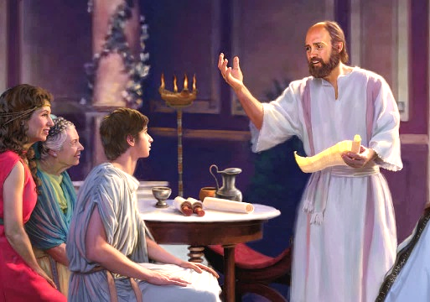


TIMOTEO
“A ua outou iloa lona faamaoni, na ia auauna faatasi ma a‘u i le tala lelei, e pei o se atalii i lona tamā.” (Filipi 2:22)
O Timoteo o se tasi o ē galulue faatasi ma Paulo ma o ia fo‘i o le tusitala o tusi e ono (2 Korinito, Filipi, Kolose, 1 Tesalonia, 2 Tesalonia, Filemoni). O Paulo lava ia na filifilia o ia e avea ma faievagelia (Galuega 16:1-3). O le ā le mea na vaaia e Paulo e uiga i lenei taule‘ale‘a?
Muamua, sa “tauleleia o ia e tagata uma.” O lona agavaa mo le galuega sa faamaonia e upu faavaloaga (1 Timo. 1:18). A o talavou, sa manatu Paulo ia te ia o se atalii, (1 Timo. 1:2; 4:12). I lana vaega, sa faaaloalo ma alofa Timoteo ia Paulo e pei o se atalii i lona tama (Filipi 2:22).
Sa manatu Paulo o ia o se tagata galue aogā e pei o ia lava (1 Kori. 6:10). Sa ia tuuina atu ia te ia le vaavaaiga o le tele o ekalesia, e pei o Korinito (1 Kori. 4:17); Filipi (Filipi 2:19); ma Tesalonia (1 Tesa. 3:2). Sa mafatia foi o ia i le faafalepuipuiina e pei o Paulo (Epe. 13:23).

Slide 10

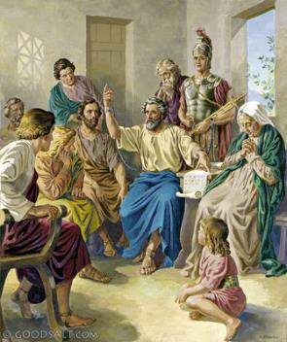


“'A ua ou manatu, e tatau ina auina atu ia te outou o Epaferoti, o lo‘u uso lea ma le na ma galulue faatasi, ma le na ma matātau faatasi, a o lo outou faifeau, ma lē auauna mai i lo‘u mativa.“ (Filipi 2:25)
Epaferoti
Ina ua iloa e kerisiano i Filipi ua faafalepuipuiina Paulo i Roma, sa latou filifili e auina atu se fesoasoani e faafetaiaia ai ona manaoga (totogiina o le fale, meaai, lavalava, ma isi mea faapena). O Epaferoti sa nafa ma le aumaia o lenei fesoasoani i le aposetolo (Filipi 4:18; 2:25).
E le gata ina avatu e Epaferoti le fesoasoani, ae sa o faatasi ma Paulo, fesoasoani ia te ia i ona manaoga, ma galulue faatasi ma ia i le talaina o le talalelei.
I lona naunauta’iga mo le talalelei, na ia lamatia ai lona lava ola ma ma’i tigaina ai (Filipi 2:27, 30). Ina ua faalogo i ai tagata Filipi, sa latou popole mo ia. O le mafuaaga autu lea na filifili ai Paulo e auina atu o ia e avatu le tusi ia i latou (Filipi 2:26, ​​28).
Ua talosaga atu Paulo “ia e ava i ē e pei o au” (Filipi 2:29). E mautinoa lava o Epaferoti o se Kerisiano faamaoni.

Slide 11

“A o aioi atu Iesu, lo tatou Fautua, mo i tatou i le lagi, o loo galue le Agaga Paia i totonu ia i tatou, ina ia tatou loto i ai ma ia faia Lona finagalo lelei. O le lagi uma lava e naunau i le faaolataga o le agaga. O le a la le mafuaaga tatou te masalosalo ai pe fesoasoani mai le Alii ia i tatou? O i tatou o e aoaoina tagata e tatau ona i ai sa tatou sootaga taua ma le Atua. I le Agaga ma le Upu, e tatau ona avea i tatou ma vai puna i tagata, aua o Keriso o loo i totonu ia i tatou o le vai e puna aʻe i le ola e faavavau. Atonu e tofotofoina e le faanoanoa ma tiga lo tatou onosai ma lo tatou faatuatua; ae o le pupula o Lē le vaaia o loo i ai faatasi ma i tatou, ma e tatau ona natia i tatou lava i tua o Iesu.”
EGW (You Shall Receive Power, Tesema 8)

